Slide 1















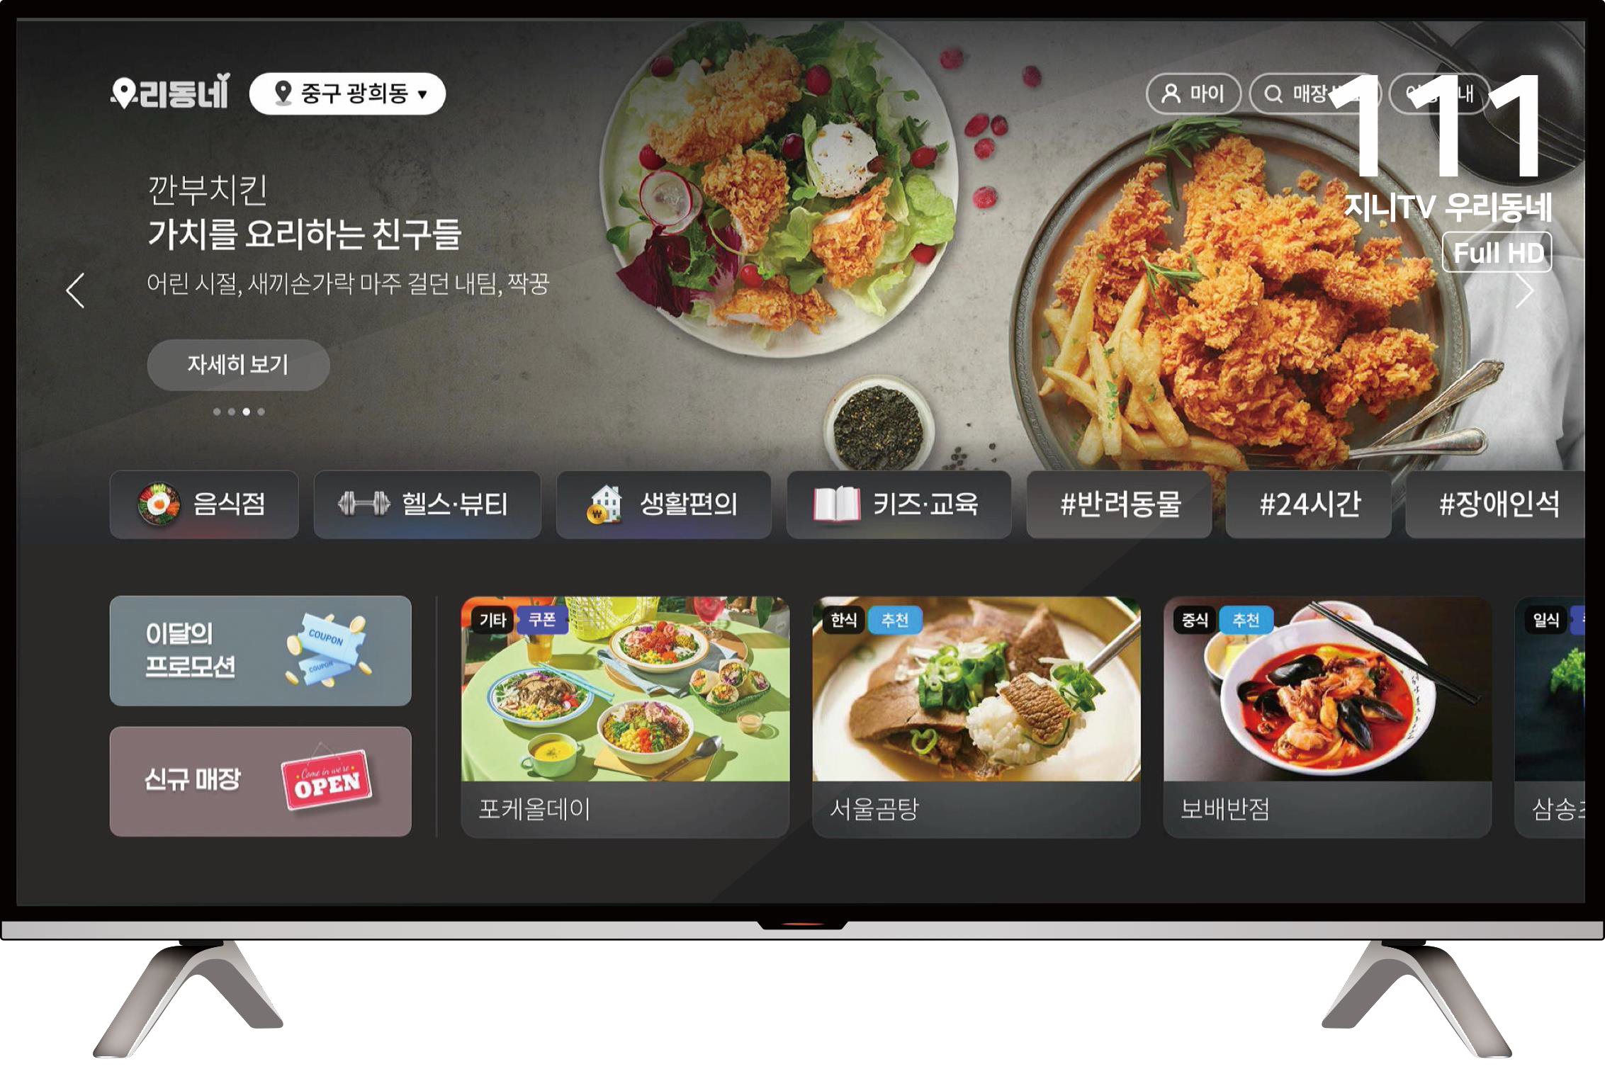
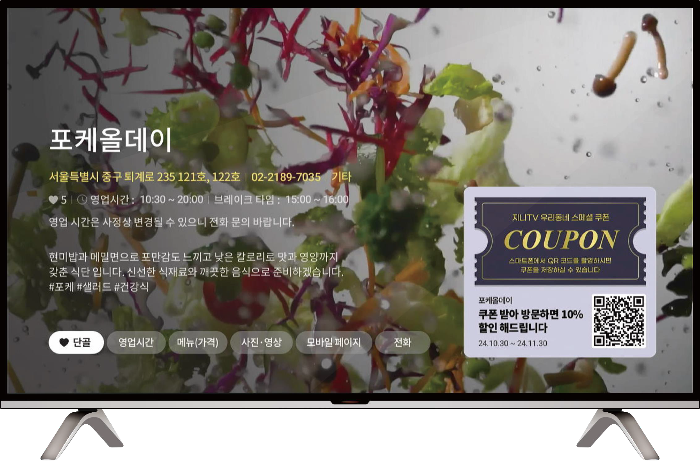

지역 기반 지니 TV 시청자에게 소상공인 매장을 홍보할 수 있는 TV 채널 서비스입니다.
이런 사장님들께 추천드려요!
효과적인 이벤트와 프로모션이 필요하신 사장님!
창업 초기 매장 홍보가 고민 중이신 사장님!
입지 한계를 극복하고 매출 확대가 필요하신 사장님!
이런 점이 좋아요!
매장 주변 지니 TV 고객에게 자동 노출 및 홍보가 됩니다!
단골맺기, 쿠폰&이벤트 행사진행으로 고객 방문을 유도할 수 있습니다.
배달주문과 전화주문을 받을 수 있습니다. (`25년 개발 예정)
구분 | 구성 | 가격
지니 TV 우리동네 베이직 | 노출지역: 2개동(행정동 기준) 콘텐츠: 영상 1개, 사진 5개 쿠폰등록: 월 1회 | 3만 원/월
지니 TV 우리동네 플러스 | 노출지역: 5개동(행정동 기준) 콘텐츠: 영상 2개, 사진 10개 쿠폰등록: 월 2회 | 5만 원/월
지니 TV 우리동네 프리미엄 | 노출지역: 10개동(행정동 기준) 콘텐츠: 영상 3개, 사진 20개 쿠폰등록: 월 4회 | 10만 원/월
런칭 프로모션 행사기간 (24.12.20~)중, ‘지니 TV 우리동네 베이직’을 가입하면 3년간 무료로 서비스가 제공됩니다! (단 KT 인터넷이 필수이며, 인터넷 해지 시 우리동네 서비스 또한 해지됩니다.)

Slide 2


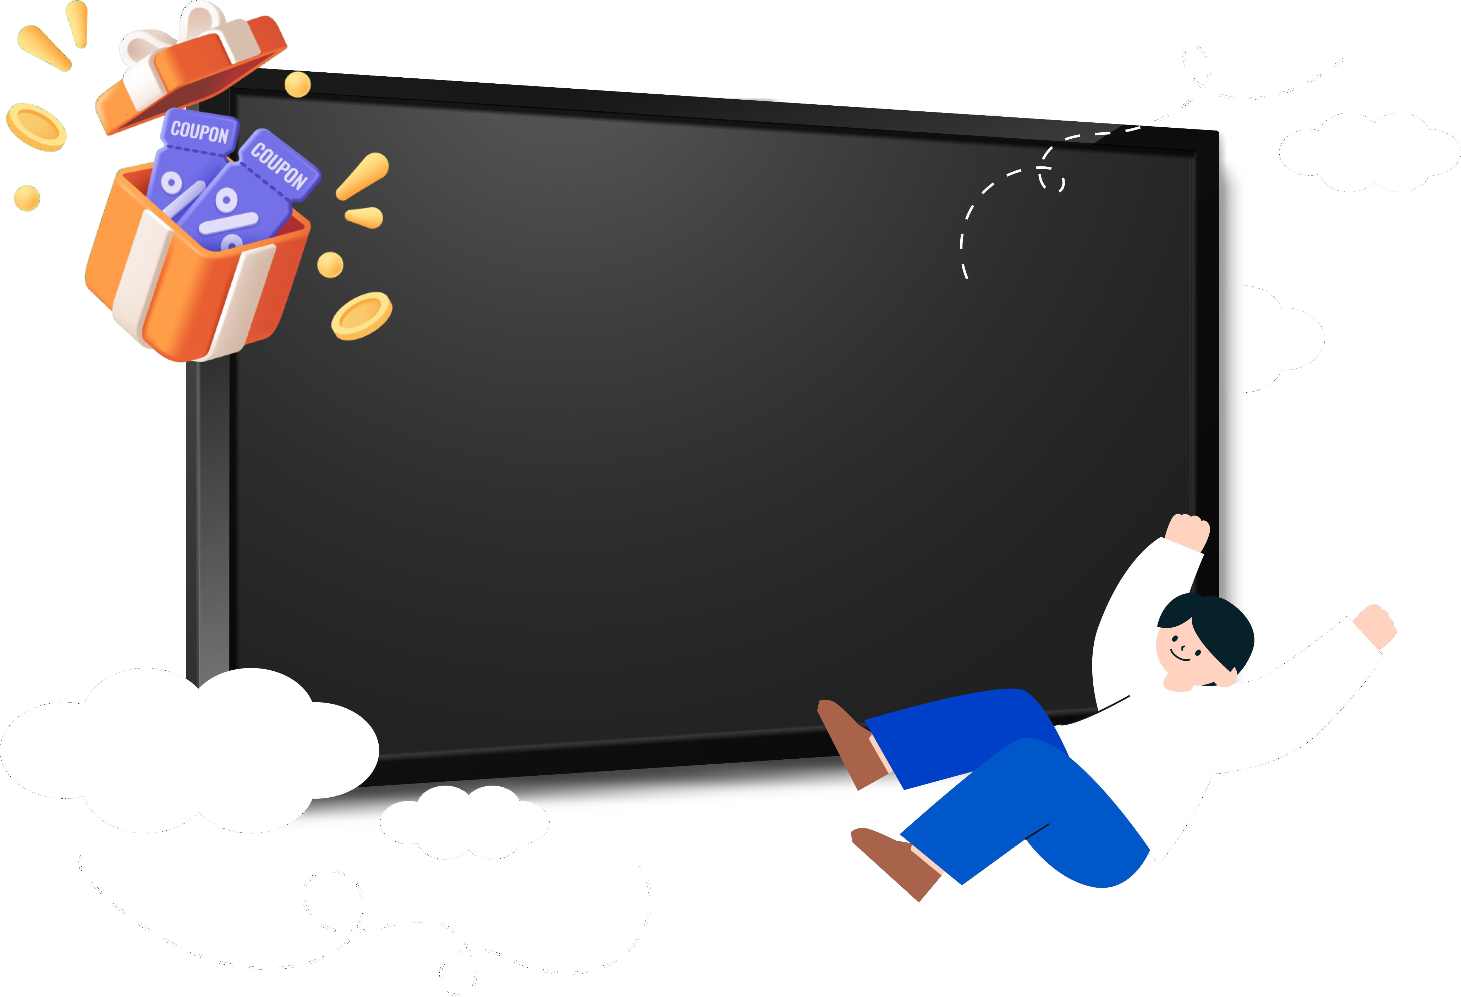

Slide 3


지니 TV 우리동네는 무엇인가요?
지역 기반 지니 TV 시청자에게 소상공인 매장을 홍보할 수 있는 TV 채널 서비스입니다.
이런 사장님들께 추천드려요!
효과적인 이벤트와 프로모션이 필요하신 사장님!
창업 초기 매장 홍보가 고민 중이신 사장님!
입지 한계를 극복하고 매출 확대가 필요하신 사장님!
이런 점이 좋아요!
매장 주변 지니 TV 고객에게 자동 노출 및 홍보가 됩니다!
단골맺기, 쿠폰&이벤트 행사진행으로 고객 방문을 유도할 수 있습니다.
배달주문과 전화주문을 받을 수 있습니다. (`25년 개발 예정)
구분 | 구성 | 가격
지니 TV 우리동네 베이직 | 노출지역: 2개동(행정동 기준) 콘텐츠: 영상 1개, 사진 5개 쿠폰등록: 월 1회 | 3만 원/월
지니 TV 우리동네 플러스 | 노출지역: 5개동(행정동 기준) 콘텐츠: 영상 2개, 사진 10개 쿠폰등록: 월 2회 | 5만 원/월
지니 TV 우리동네 프리미엄 | 노출지역: 10개동(행정동 기준) 콘텐츠: 영상 3개, 사진 20개 쿠폰등록: 월 4회 | 10만 원/월
런칭 프로모션 행사기간 (24.12.20~)중, ‘지니 TV 우리동네 베이직’을 가입하면 3년간 무료로 서비스가 제공됩니다! (단 KT 인터넷이 필수이며, 인터넷 해지 시 우리동네 서비스 또한 해지됩니다.)

Slide 4

















프랜차이즈 세일즈톡
세일즈 타겟
전국형 가맹점을 보유한 프랜차이즈 본사 및 해당 가맹점
세일즈 키포인트!
1
2
브랜드 & 매장 홍보 동시에 가능합니다!
본사 & 가맹점
Win-Win !
[Sales Point1] 브랜드 인지도 UP!
담당자님!
KT에서 지니 TV 기반 광고 상품인 ‘지니 TV 우리동네’가 출시되었어요!
브랜드와 가맹점 동시에 TV로 홍보가 가능한 특장점이 있는데요! 지니 TV를 이용하는 900만 고객에게 브랜드와 가맹점을 홍보하고,
신제품(메뉴) 출시, 프로모션 진행 시에 아주 유용하게 이용할 수 있습니다!
[Sales Point 2] 매장 홍보에 탁월!
본사에서 주관하는 신제품(메뉴) 홍보, 프로모션 뿐만 아니라 각 매장 가맹점주님들의 의견을 반영한 매장 개별 마케팅 또한 가능하니깐요! 홍보도 하고 매장의 분위기도 챙기는!
여러 방면에서 활용 가능한 지니 TV 우리동네를 사용해보세요!

Slide 5

개인매장 세일즈톡
세일즈 타겟
창업 초기 매장 홍보와 매출 확대가 필요한 개인매장 사장님
세일즈 키포인트!
1
2
합리적 비용으로 스마트하게 광고하세요!
매장 주변 고객에게 전달되는 효과있는 광고입니다!
[Sales Point1] 매장 홍보에 탁월!
사장님, 매장 홍보로 고민 중이신가요?
지니 TV 우리동네라면 월 3만원으로 매장 주변 고객들에게 바로 소문낼 수 있어요!
비싸고 버려지는 전단지보다 우리동네로 스마트하게 홍보하세요!
[Sales Point 2] 입지를 극복하자!
사장님, 매장 위치가 역세권이나 대료변이 아니라 고민이 많으시죠? 지니 TV 우리동네라면 골목 안쪽 매장도 고객이 찾아오게 만듭니다! 불특정 다수가 아닌 매장 주변 고객에게만 광고한
효율은 UP! 비용은 DOWN! 지금 바로 스마트하게 홍보하세요!

